Slide 1
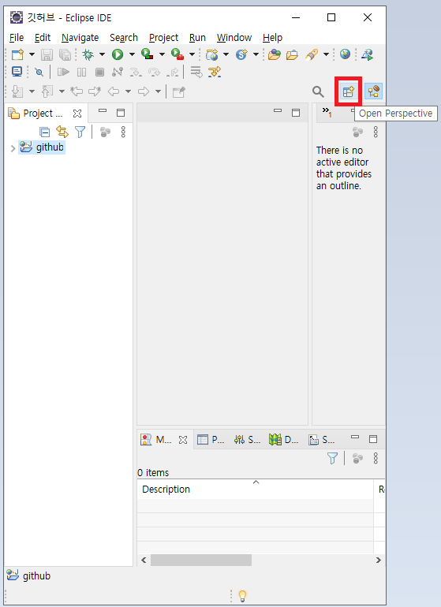
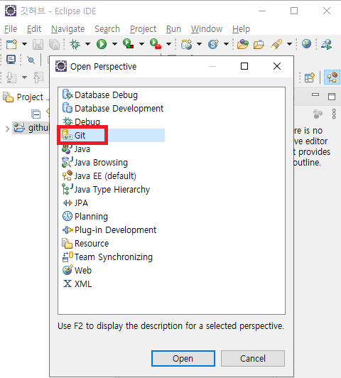
이클립스 깃허브 연동 활용
1. 깃허브 연동하기
이클립스의 Open Perspective를 클릭
Git 선택후 Open 클릭

Slide 2
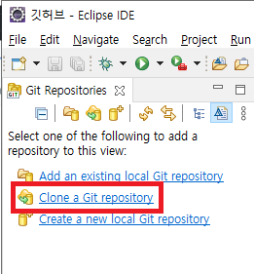
이클립스 깃허브 연동 활용
1. 깃허브 연동하기
Clone a Git repository 클릭

Slide 3
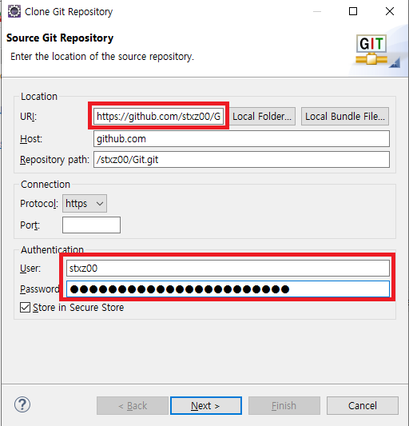
이클립스 깃허브 연동 활용
1. 깃허브 연동하기
URI에 Clone할 repository의 링크를 복사하여 붙여주면 Host와 repository의 경로는 자동으로 붙여집니다
아래 접근권한에서 아이디와 비밀번호를 입력 후 Next를 눌러줍니다

Slide 4
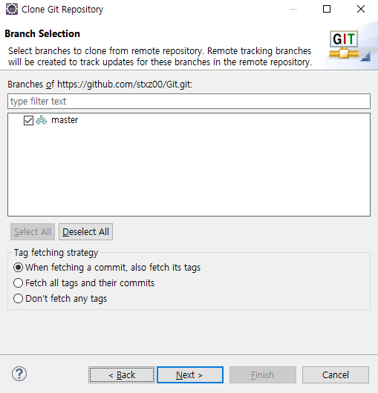
이클립스 깃허브 연동 활용
1. 깃허브 연동하기
아래는 태그를 불러올지 선택하는 부분입니다. 그대로 Next를 눌러줍니다.

Slide 5
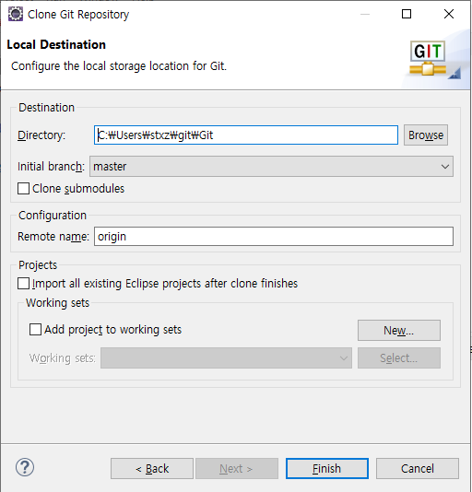
이클립스 깃허브 연동 활용
1. 깃허브 연동하기
Clone 폴더 경로를 확인하고 Finish를 눌러줍니다.

Slide 6
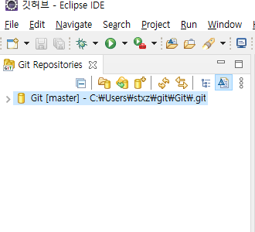
이클립스 깃허브 연동 활용
1. 깃허브 연동하기
Git repositories에서 생성된 repository를 확인하면 깃허브와 이클립스의 연동이 완료되었습니다.

Slide 7
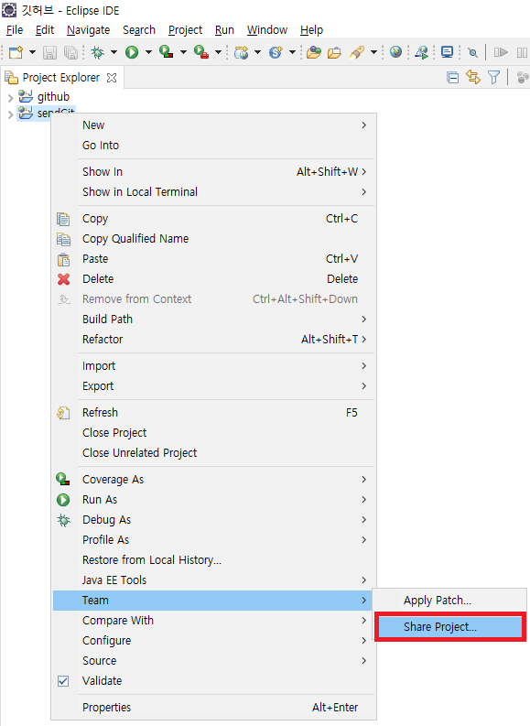
이클립스 깃허브 연동 활용
2. 프로젝트 깃허브 연동하기
연동을 원하는 프로젝트를 마우스 우클릭 후 Team 탭에서 Share Project를 클릭합니다.
여기서 Team은 깃허브가 팀과 협업을 하기 위해 만들어진 것이므로 의미가 정의된 것이고 팀에게 프로젝트를 공유를 하기 위해 Share Project를 하게 됩니다.

Slide 8
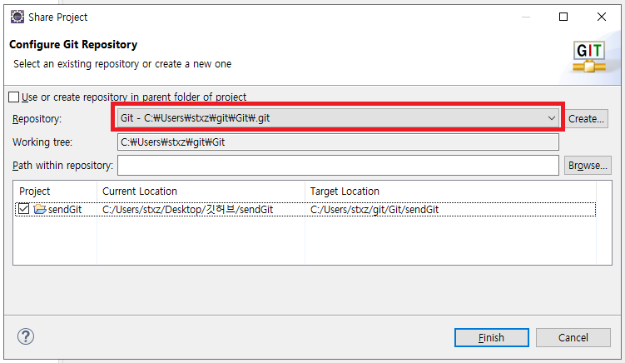
이클립스 깃허브 연동 활용
2. 프로젝트 깃허브 연동하기
Repository에 연동할 repository를 넣어주고 Finish를 눌러줍니다

Slide 9
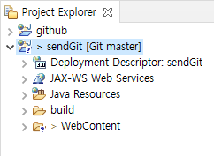
이클립스 깃허브 연동 활용
2. 프로젝트 깃허브 연동하기
연동한 프로젝트의 아이콘을 보면 물음표 표시가 뜬 것이 확인 되는데 아직 프로젝트를 깃허브에 보내지 않은 상태라는 것을 표시해주는 것입니다.

Slide 10
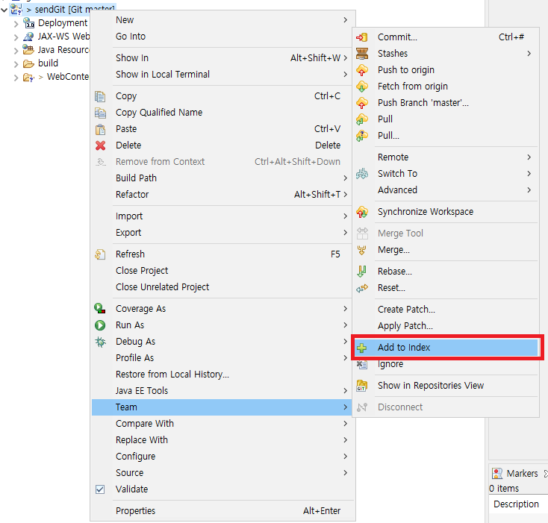
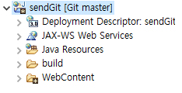
이클립스 깃허브 연동 활용
2. 프로젝트 깃허브 연동하기
다시 프로젝트 우클릭 후 team탭에서 Add to index를 클릭하여 깃허브에 보낼 준비를 완료합니다.
위처럼 Add후에 물음표 표시가 *표시로 바뀐 것을 확인할 수 있습니다.

Slide 11
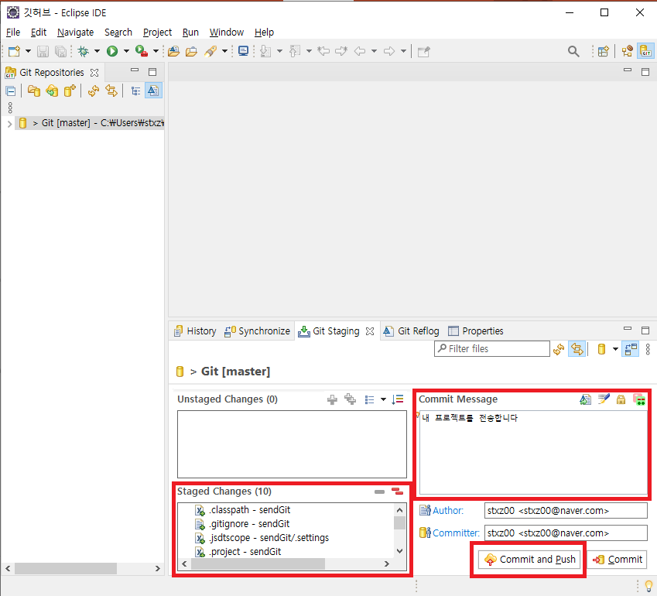
이클립스 깃허브 연동 활용
2. 프로젝트 깃허브 연동하기
Git Repositories로 가면 Staged Change에 Add to index한 프로젝트 내용들이 들어간 것을 확인할 수 있습니다.
Commit Message에 보낼 내용을 작성한 후 Commit and Push를 눌러줍니다.

Slide 12
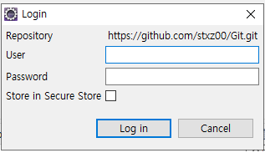
이클립스 깃허브 연동 활용
2. 프로젝트 깃허브 연동하기
본인의 깃허브 아이디와 및 패스워드를 입력 후 로그인 버튼을 눌러줍니다.

Slide 13
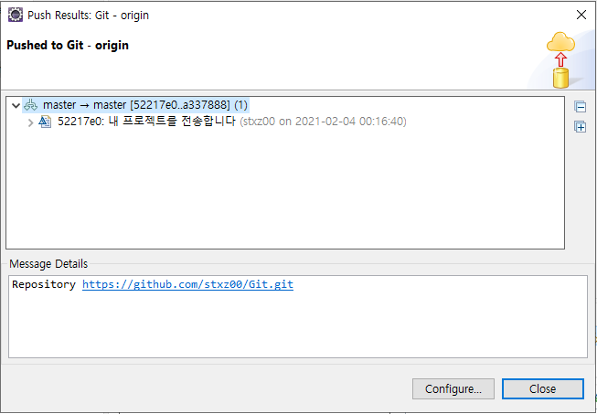
이클립스 깃허브 연동 활용
2. 프로젝트 깃허브 연동하기
Push Results: Git 창이 열리며 전송 결과를 표시해줍니다. Close를 눌러주고 깃허브에 파일이 들어갔는지 확인합니다.

Slide 14
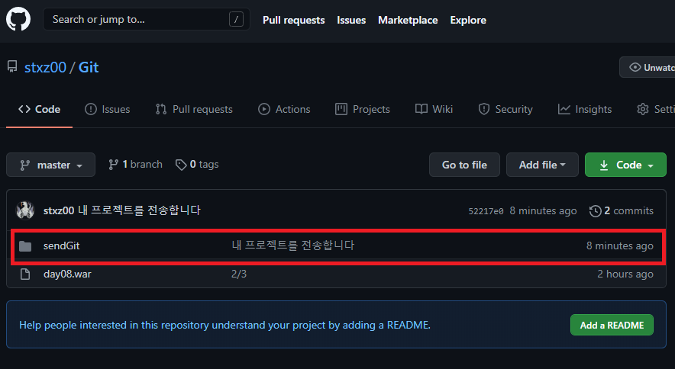
이클립스 깃허브 연동 활용
2. 프로젝트 깃허브 연동하기
깃허브 repository에 들어가보니 전송한 프로젝트가 정상적으로 들어간 것이 확인되었습니다.

Slide 15
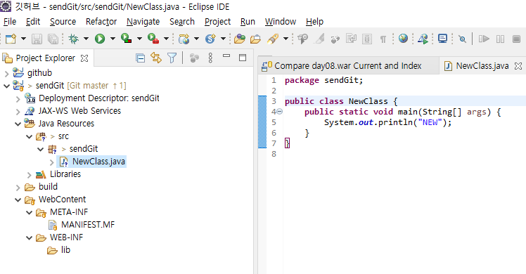
이클립스 깃허브 연동 활용
3. 변경된 프로젝트 깃허브 Push
연동한 프로젝트에 새로운 클래스를 만들었고 이것을 깃허브에 업데이트(Push)하겠습니다.

Slide 16
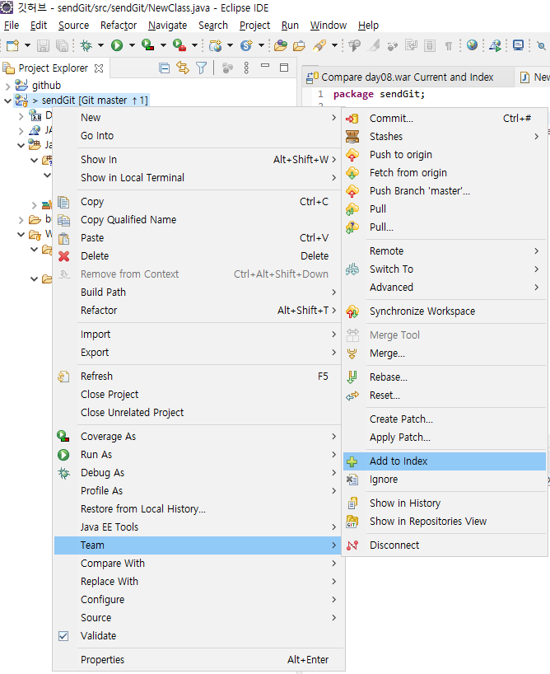
이클립스 깃허브 연동 활용
3. 변경된 프로젝트 깃허브 Push
Team – Add to Index를 클릭합니다.

Slide 17
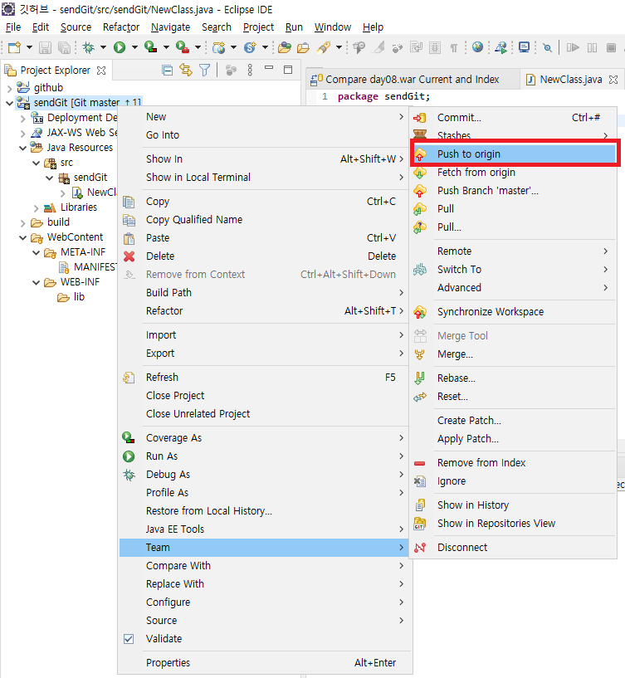
이클립스 깃허브 연동 활용
3. 변경된 프로젝트 깃허브 Push
Team – Push to origin을 클릭합니다

Slide 18
이클립스 깃허브 연동 활용
3. 변경된 프로젝트 깃허브 Push
Team – Add to Index를 클릭합니다.

Slide 19
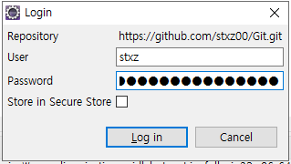
이클립스 깃허브 연동 활용
3. 변경된 프로젝트 깃허브 Push
아이디와 비밀번호를 입력 후 로그인합니다.

Slide 20
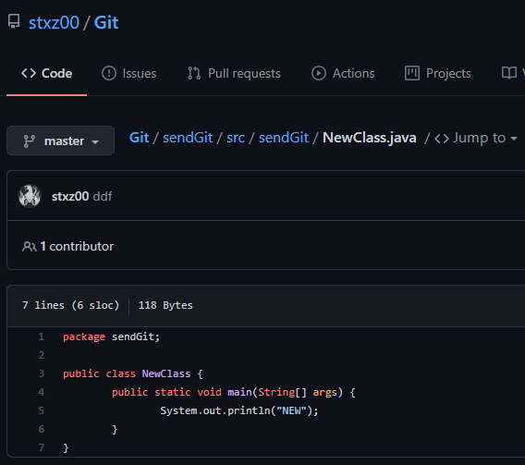
이클립스 깃허브 연동 활용
3. 변경된 프로젝트 깃허브 Push
Push 완료창이 뜨고 깃허브를 보면 새로운 클래스를 볼 수 있습니다.

Slide 21
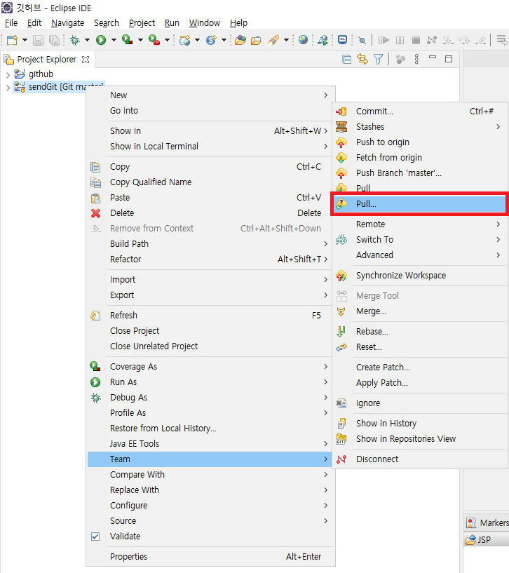
이클립스 깃허브 연동 활용
4. 프로젝트 깃허브 받아오기
해당 프로젝트는 이전에 Team-Share Project를 했기 때문에 바로 Pull을 클릭하여 받아올 수 있습니다.

Slide 22
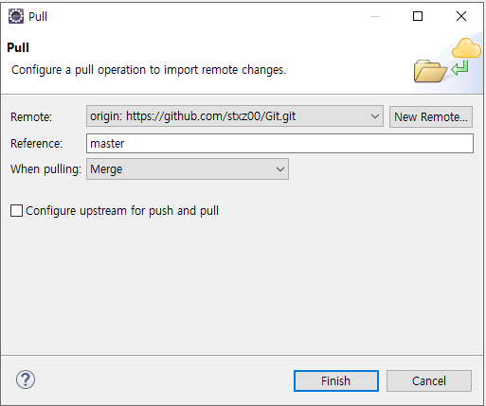
이클립스 깃허브 연동 활용
4. 프로젝트 깃허브 받아오기
연결된 repositor를 확인 후 Finish를 눌러주면 완료됩니다.

Slide 23
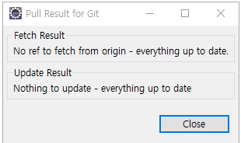
이클립스 깃허브 연동 활용
4. 프로젝트 깃허브 받아오기
만약 프로젝트가 깃허브에서 새롭게 변경된 점이 없다면 Pull Result for Git 창에서 Fetch Result와 Update Result에서 받아올 게 없다고 표시를 해줍니다.

Slide 24
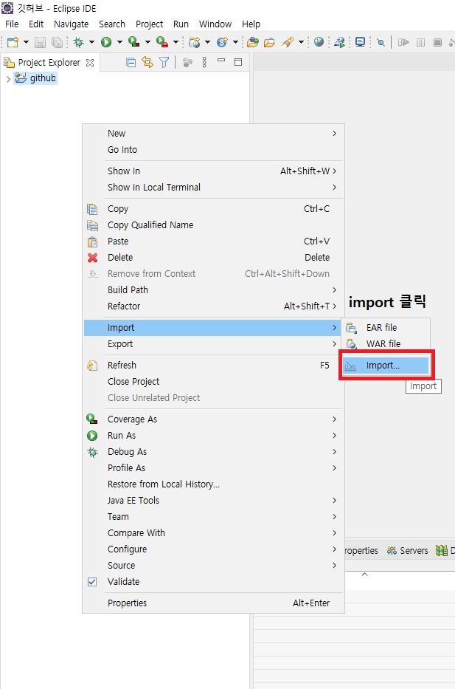
이클립스 깃허브 연동 활용
5. 깃허브에서 프로젝트 불러오기
이클립스의 Project Explorer의 빈공간에 마우스 우클릭 후 import를 눌러줍니다.

Slide 25
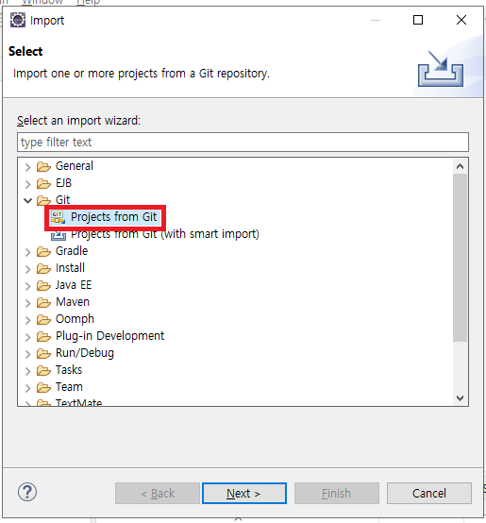
이클립스 깃허브 연동 활용
5. 깃허브에서 프로젝트 불러오기
Git폴더에서 Projects from Git을 클릭하고 Next를 눌러줍니다.

Slide 26
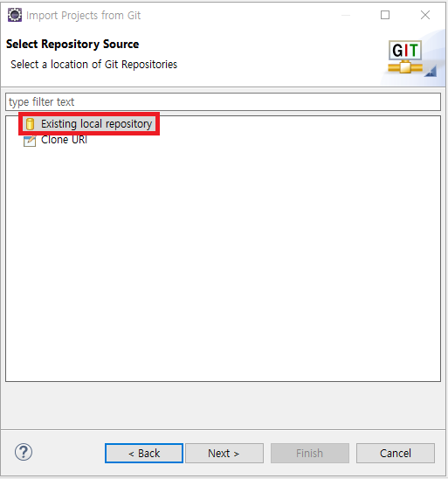
이클립스 깃허브 연동 활용
5. 깃허브에서 프로젝트 불러오기
이전에 연동한 repository에서 불러온다면 Exsisting local repository를 선택 후 Next를 합니다.
Clone URI는 사전에 연동하지 않은 깃허브의 repository를 연동과 함께 프로젝트 등을 불러들이는 기능을 합니다. 방식은 이전에 깃허브를 연동하는 방법과 비슷하므로 생략하겠습니다.

Slide 27
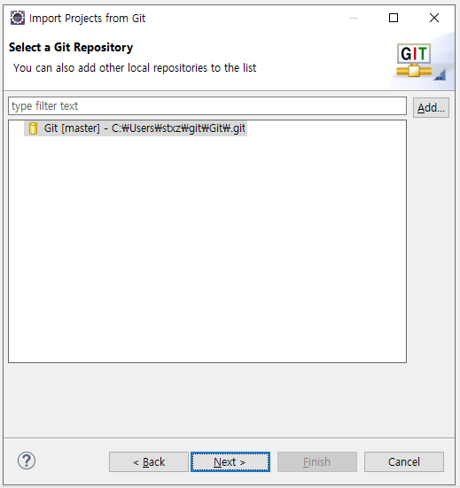
이클립스 깃허브 연동 활용
5. 깃허브에서 프로젝트 불러오기
연동해놓은 repository 중 불러들일 것을 선택 후 Next를 눌러줍니다.

Slide 28
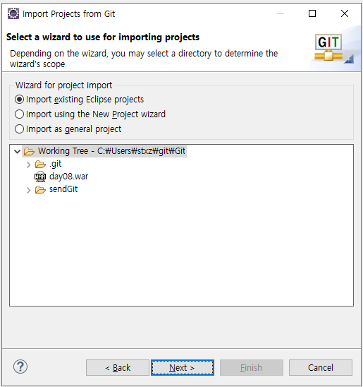
이클립스 깃허브 연동 활용
5. 깃허브에서 프로젝트 불러오기
Import existing Eclipse projects는 repository에 있는 모든 것들을 불러들이는 것을 뜻합니다. 이것을 선택 후 Next를 눌러줍니다.

Slide 29
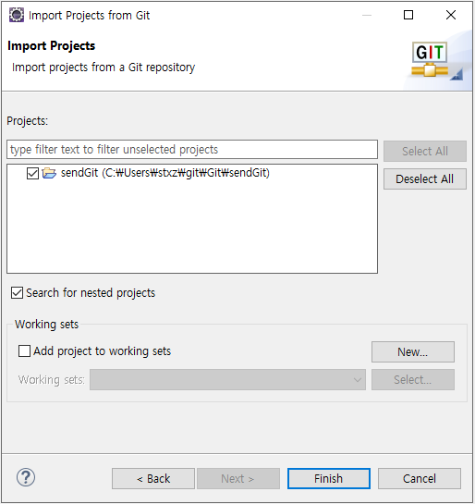
이클립스 깃허브 연동 활용
5. 깃허브에서 프로젝트 불러오기
깃허브에서의 repository가 추가된 부분이 있으면 이와 같이 Finish 버튼이 활성화됩니다. Finish를 눌러주면 완료가 됩니다.

Slide 30
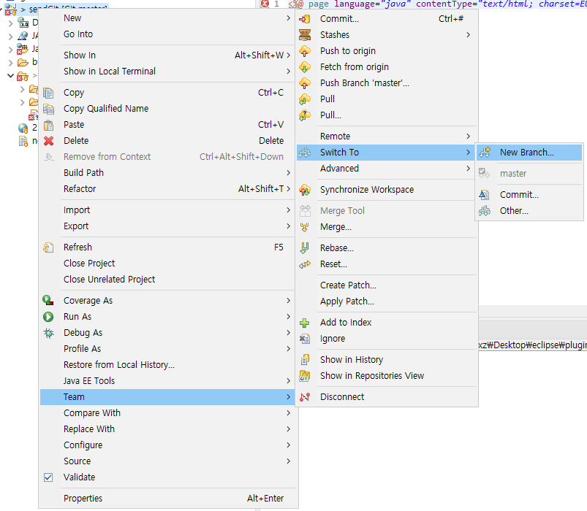
이클립스 깃허브 연동 활용
6. 브랜치 생성
Team – Switch To – New Branch를 클릭합니다

Slide 31
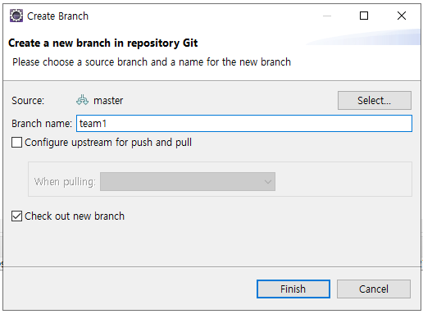
이클립스 깃허브 연동 활용
6. 브랜치 생성
브랜치 네임을 작성 후 Finish를 눌러줍니다. Check out new banch는 바로 해당 브랜치로 시작하는 기능입니다.

Slide 32
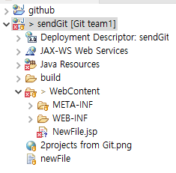
이클립스 깃허브 연동 활용
6. 브랜치 생성
현재 프로젝트가 team1 브랜치로 이동된 것을 확인할 수 있습니다.

Slide 33
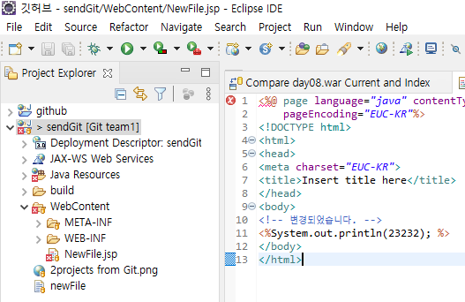
이클립스 깃허브 연동 활용
6. 브랜치 Commit&Push
변경한 내용을 커밋 및 푸시를 하겠습니다.

Slide 34
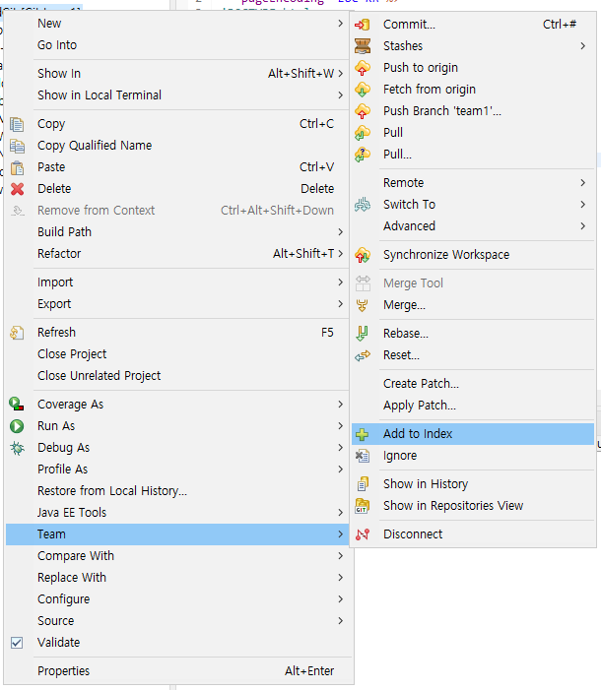
이클립스 깃허브 연동 활용
6. 브랜치 Commit&Push
team – add to Index 클릭합니다.

Slide 35
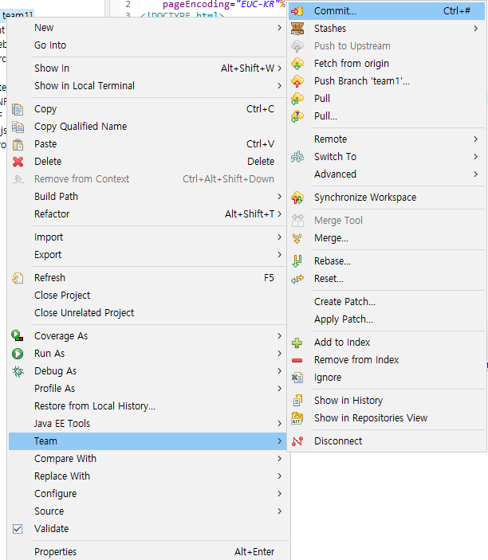
이클립스 깃허브 연동 활용
6. 브랜치 Commit&Push
Team-Commit을 클릭합니다.

Slide 36
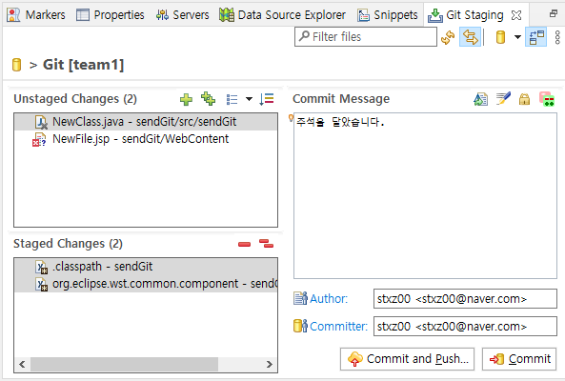
이클립스 깃허브 연동 활용
6. 브랜치 Commit&Push
변경된 사항을 확인 후 Commit and Push를 눌러줍니다.
주의사항 : 만일 Merge를 깃허브가 아닌 이클립스(Local)에서 한다면 Commit을 눌러줍니다.

Slide 37
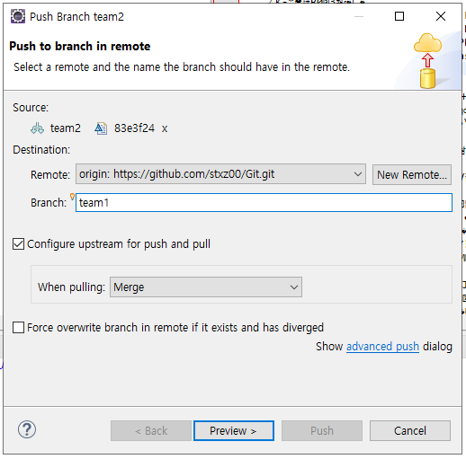
이클립스 깃허브 연동 활용
6. 브랜치 Commit&Push
Commit&Push를 한다면 아직 브랜치가 이클립스에만 존재하고 깃허브에 등록되지 않았으므로 해당 창이 뜨며 Preview를 누르고 로그인 창이 뜨면 로그인을 합니다.
(이미지는 브랜치 team2로 대체합니다.)

Slide 38
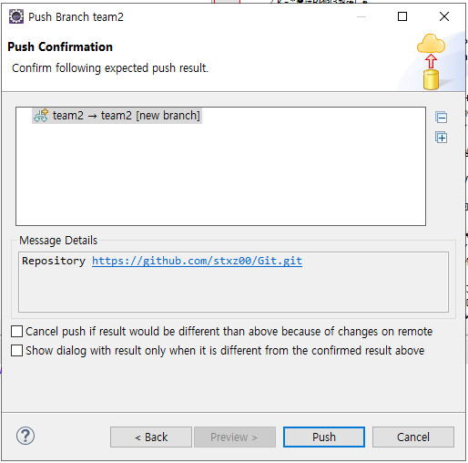
이클립스 깃허브 연동 활용
6. 브랜치 Commit&Push
해당 창이 뜨면 새로운 브랜치가 만들어 진 것이고 Push를 눌러 자료를 전송합니다.

Slide 39
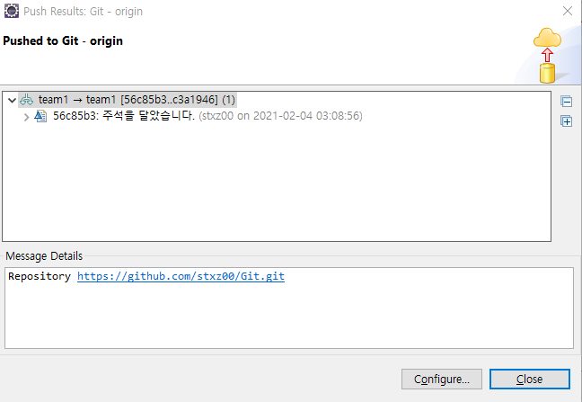
이클립스 깃허브 연동 활용
6. 브랜치 Commit&Push
아이디, 비밀번호 입력 후 로그인하면 푸시 완료창이 뜹니다.

Slide 40
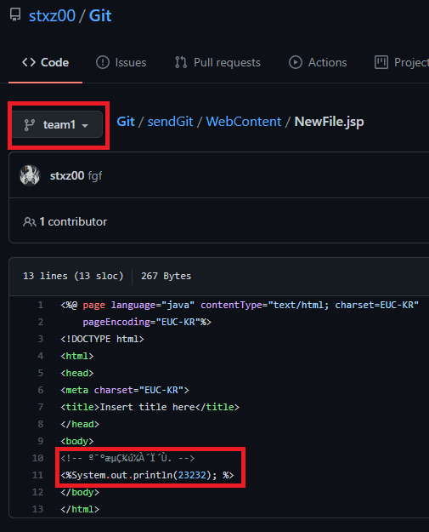
이클립스 깃허브 연동 활용
6. 브랜치 Commit&Push
깃허브에서 브랜치를 team1로 이동 후 변경된 내용을 확인합니다.

Slide 41
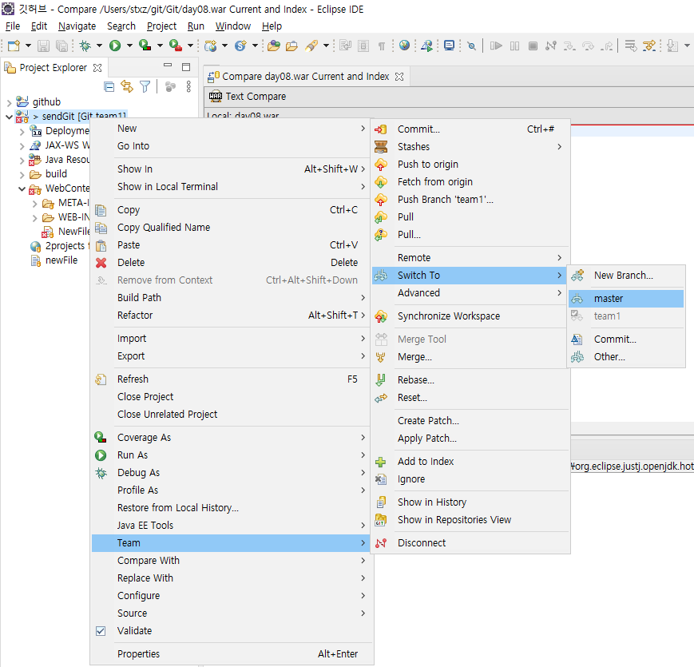
이클립스 깃허브 연동 활용
7. 브랜치 이동
Team - Switch to – 원하는 브랜치를 클릭하면 간단하게 이동이 됩니다.

Slide 42
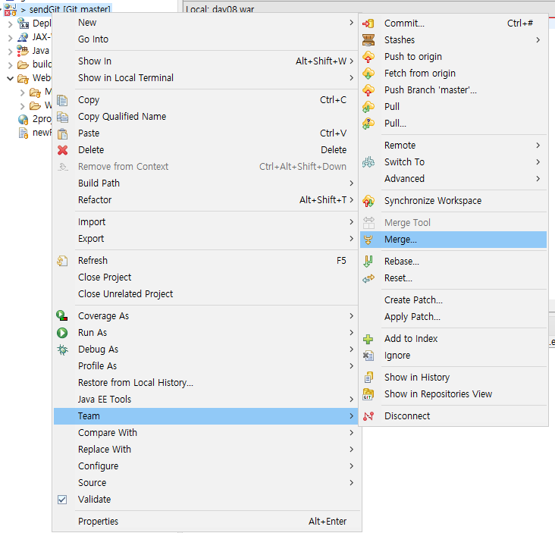
이클립스 깃허브 연동 활용
8. 브랜치 merge
브랜치를 maste로 변경 후 Team – Merge를 클릭합니다.

Slide 43
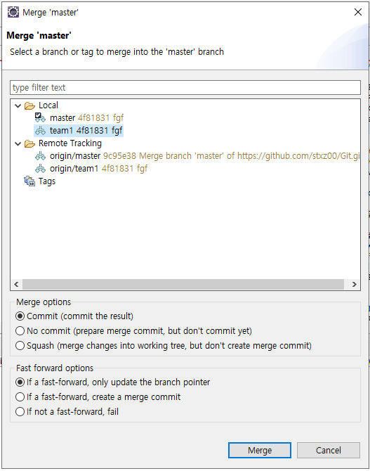
이클립스 깃허브 연동 활용
8. 브랜치 Merge
Merge할 브랜치를 선택 후 Merge를 눌러줍니다. (Local에서의 브랜치와 Remote에서의 브랜치가 자료 차이가 있는지 주의해야합니다.)
Commit : 일반 병합 커밋
No Commit : 병합 커밋을 준비하지만 커밋하지 않는다.
Squash : 해당 브랜치의 커밋 전체를 통합한 커밋을 추가한다. 단, 병합 커밋을 생성하지는 않는다. (워킹 디렉토리에서만 병합한다고 하면 된다.)

Slide 44
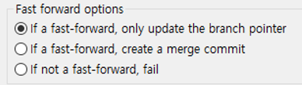
이클립스 깃허브 연동 활용
8. 브랜치 Merge
fast-forward : 변경 내용이 있는 브랜치(hotfix)가 더 최신 내용을 담고 있고 병합하려는 브랜치(master)의 내용을 모두 포함하는 경우.
If a fast-forward, only update the branch pointer : fast-forward일경우, 브랜치 포인터를 업데이트 한다.
If a fast-forward, create a merge commit : fast-forward일경우, 병합 커밋을 생성한다.
If not a fast-forward, fail : fast-forward가 아닐 경우 병합하지 않는다.

Slide 45
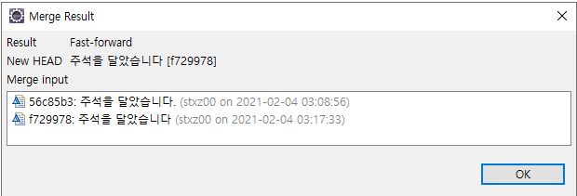
이클립스 깃허브 연동 활용
8. 브랜치 Merge
Merge할 브랜치를 선택 후 Merge를 눌러주면 완료가 되었습니다.
아직 깃허브에 전송되지 않은 상태이므로 마지막으로 Team – Commit으로 깃허브에 Commit&Push를 하면 됩니다.

